Slide 1
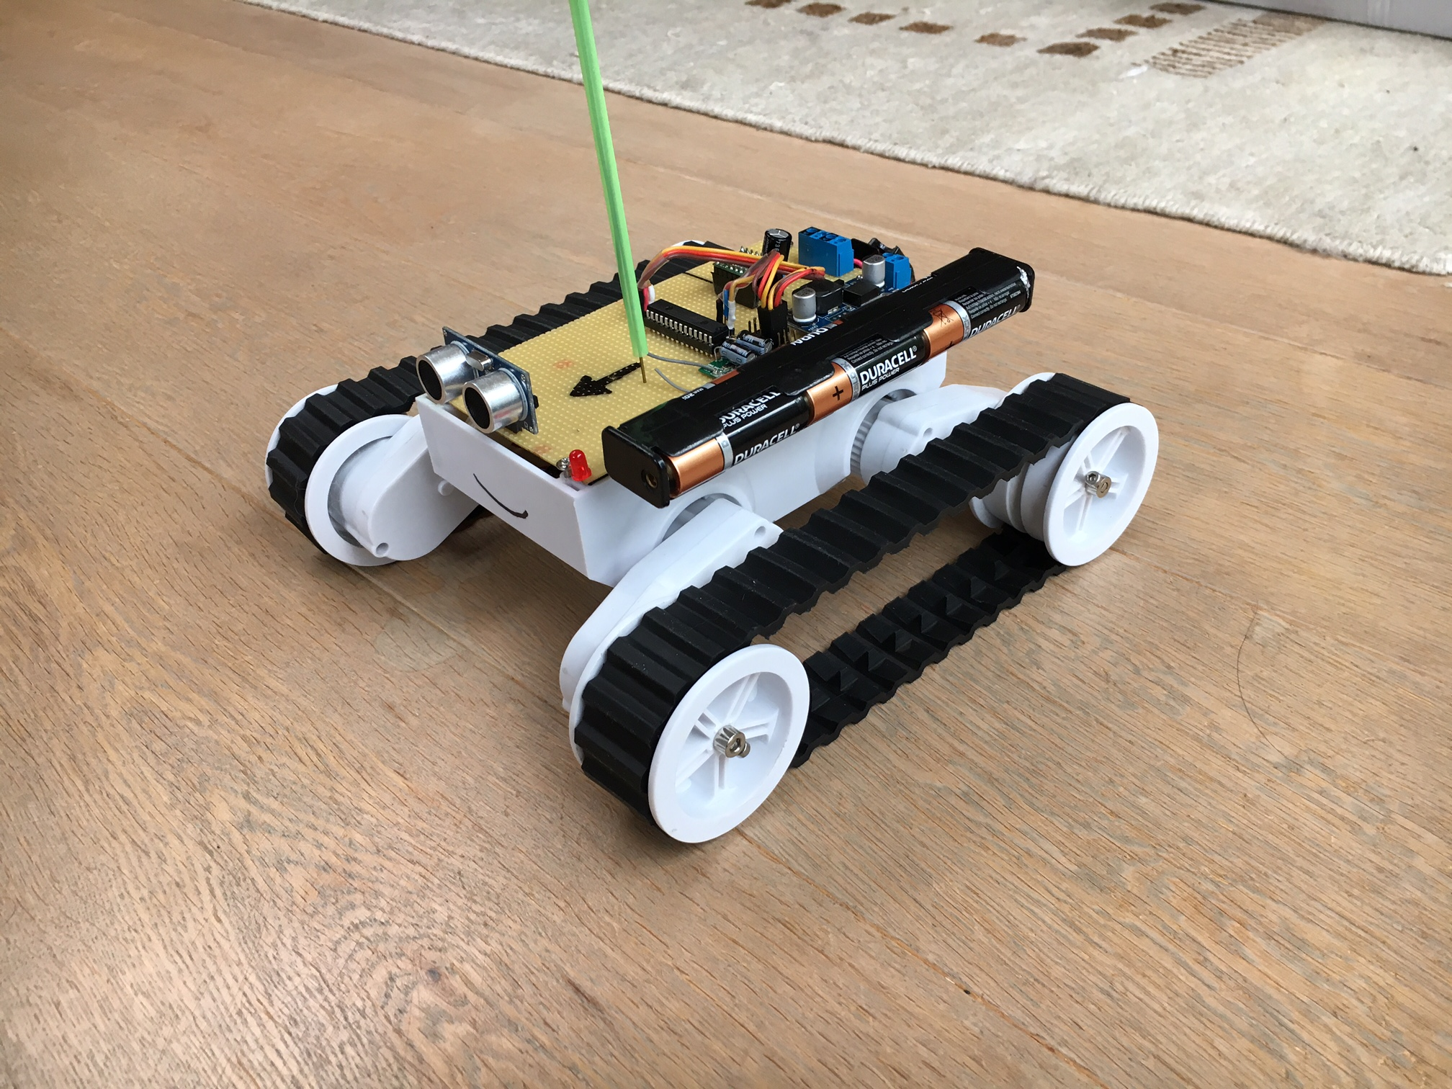
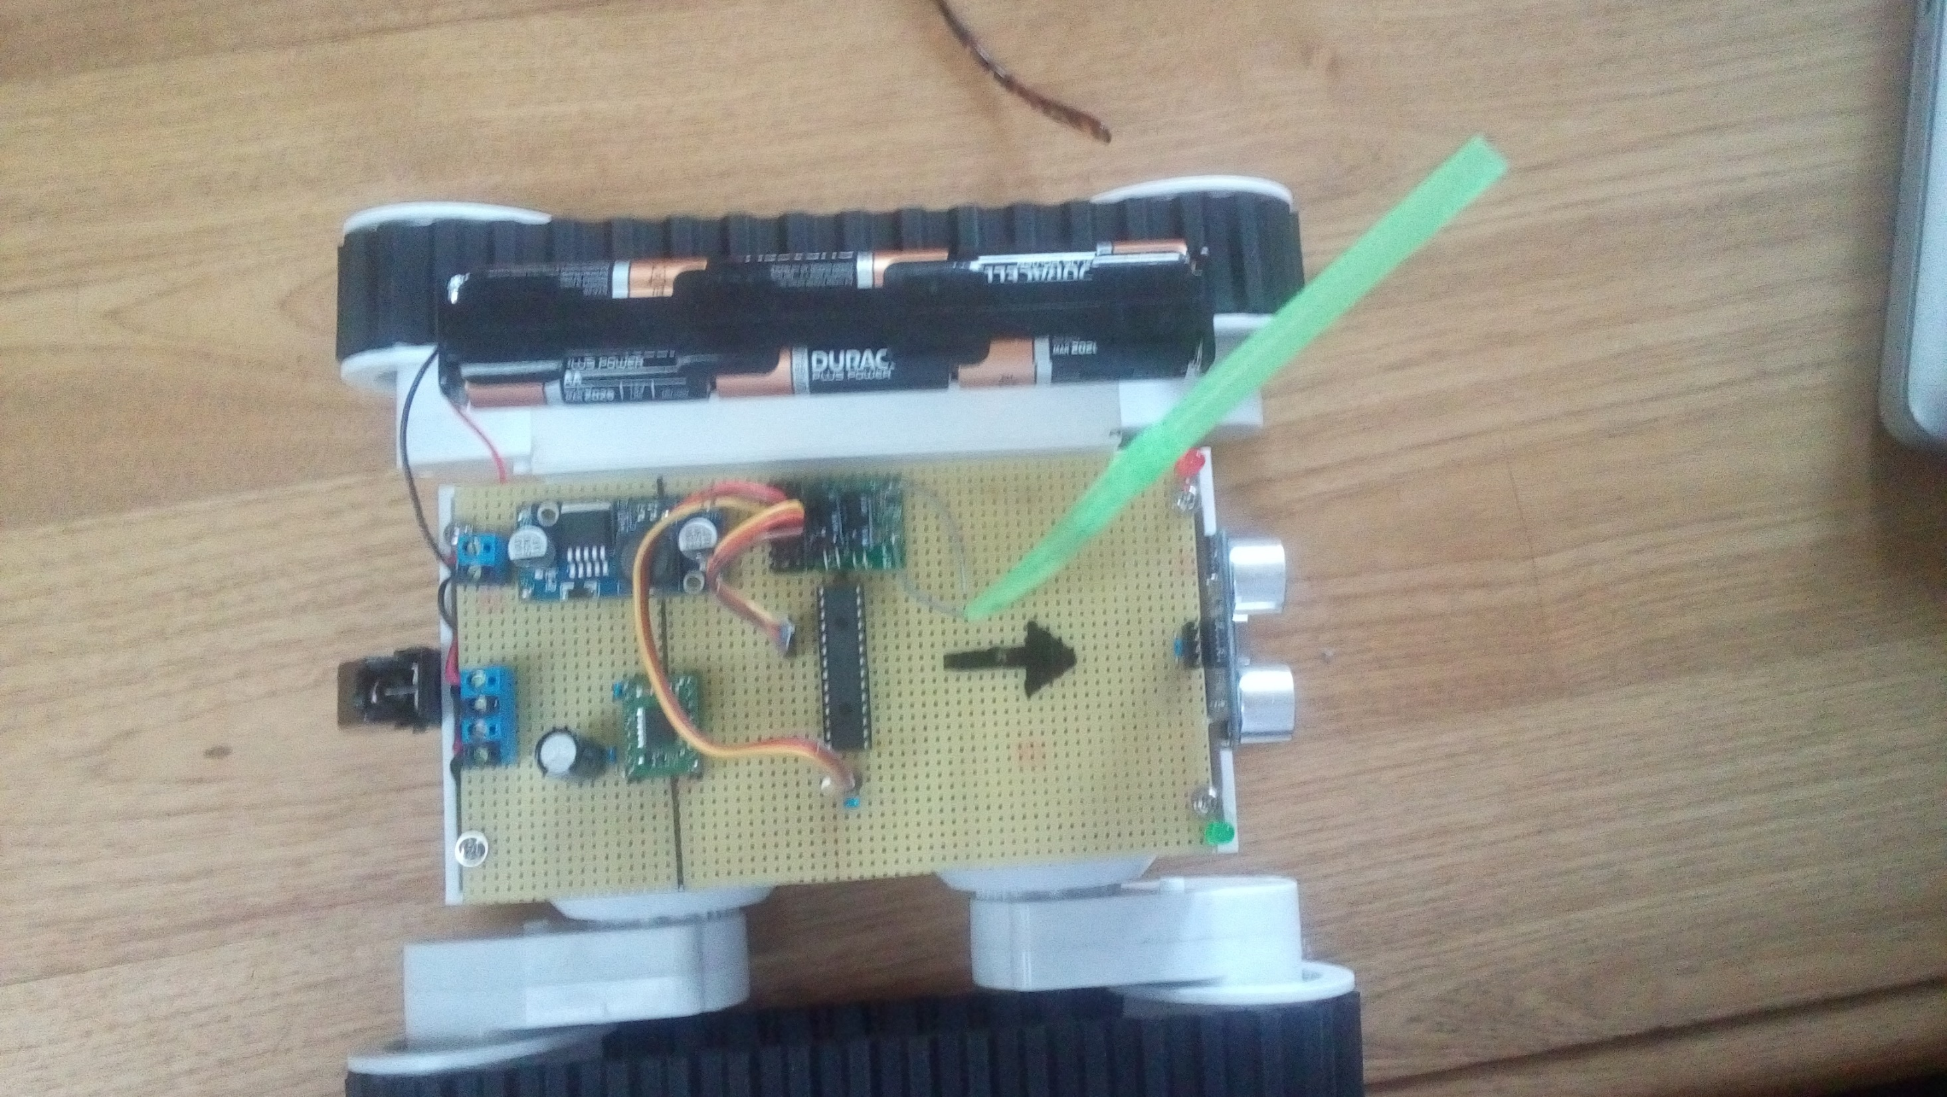
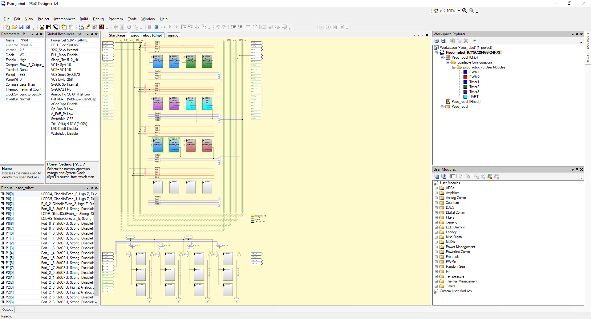
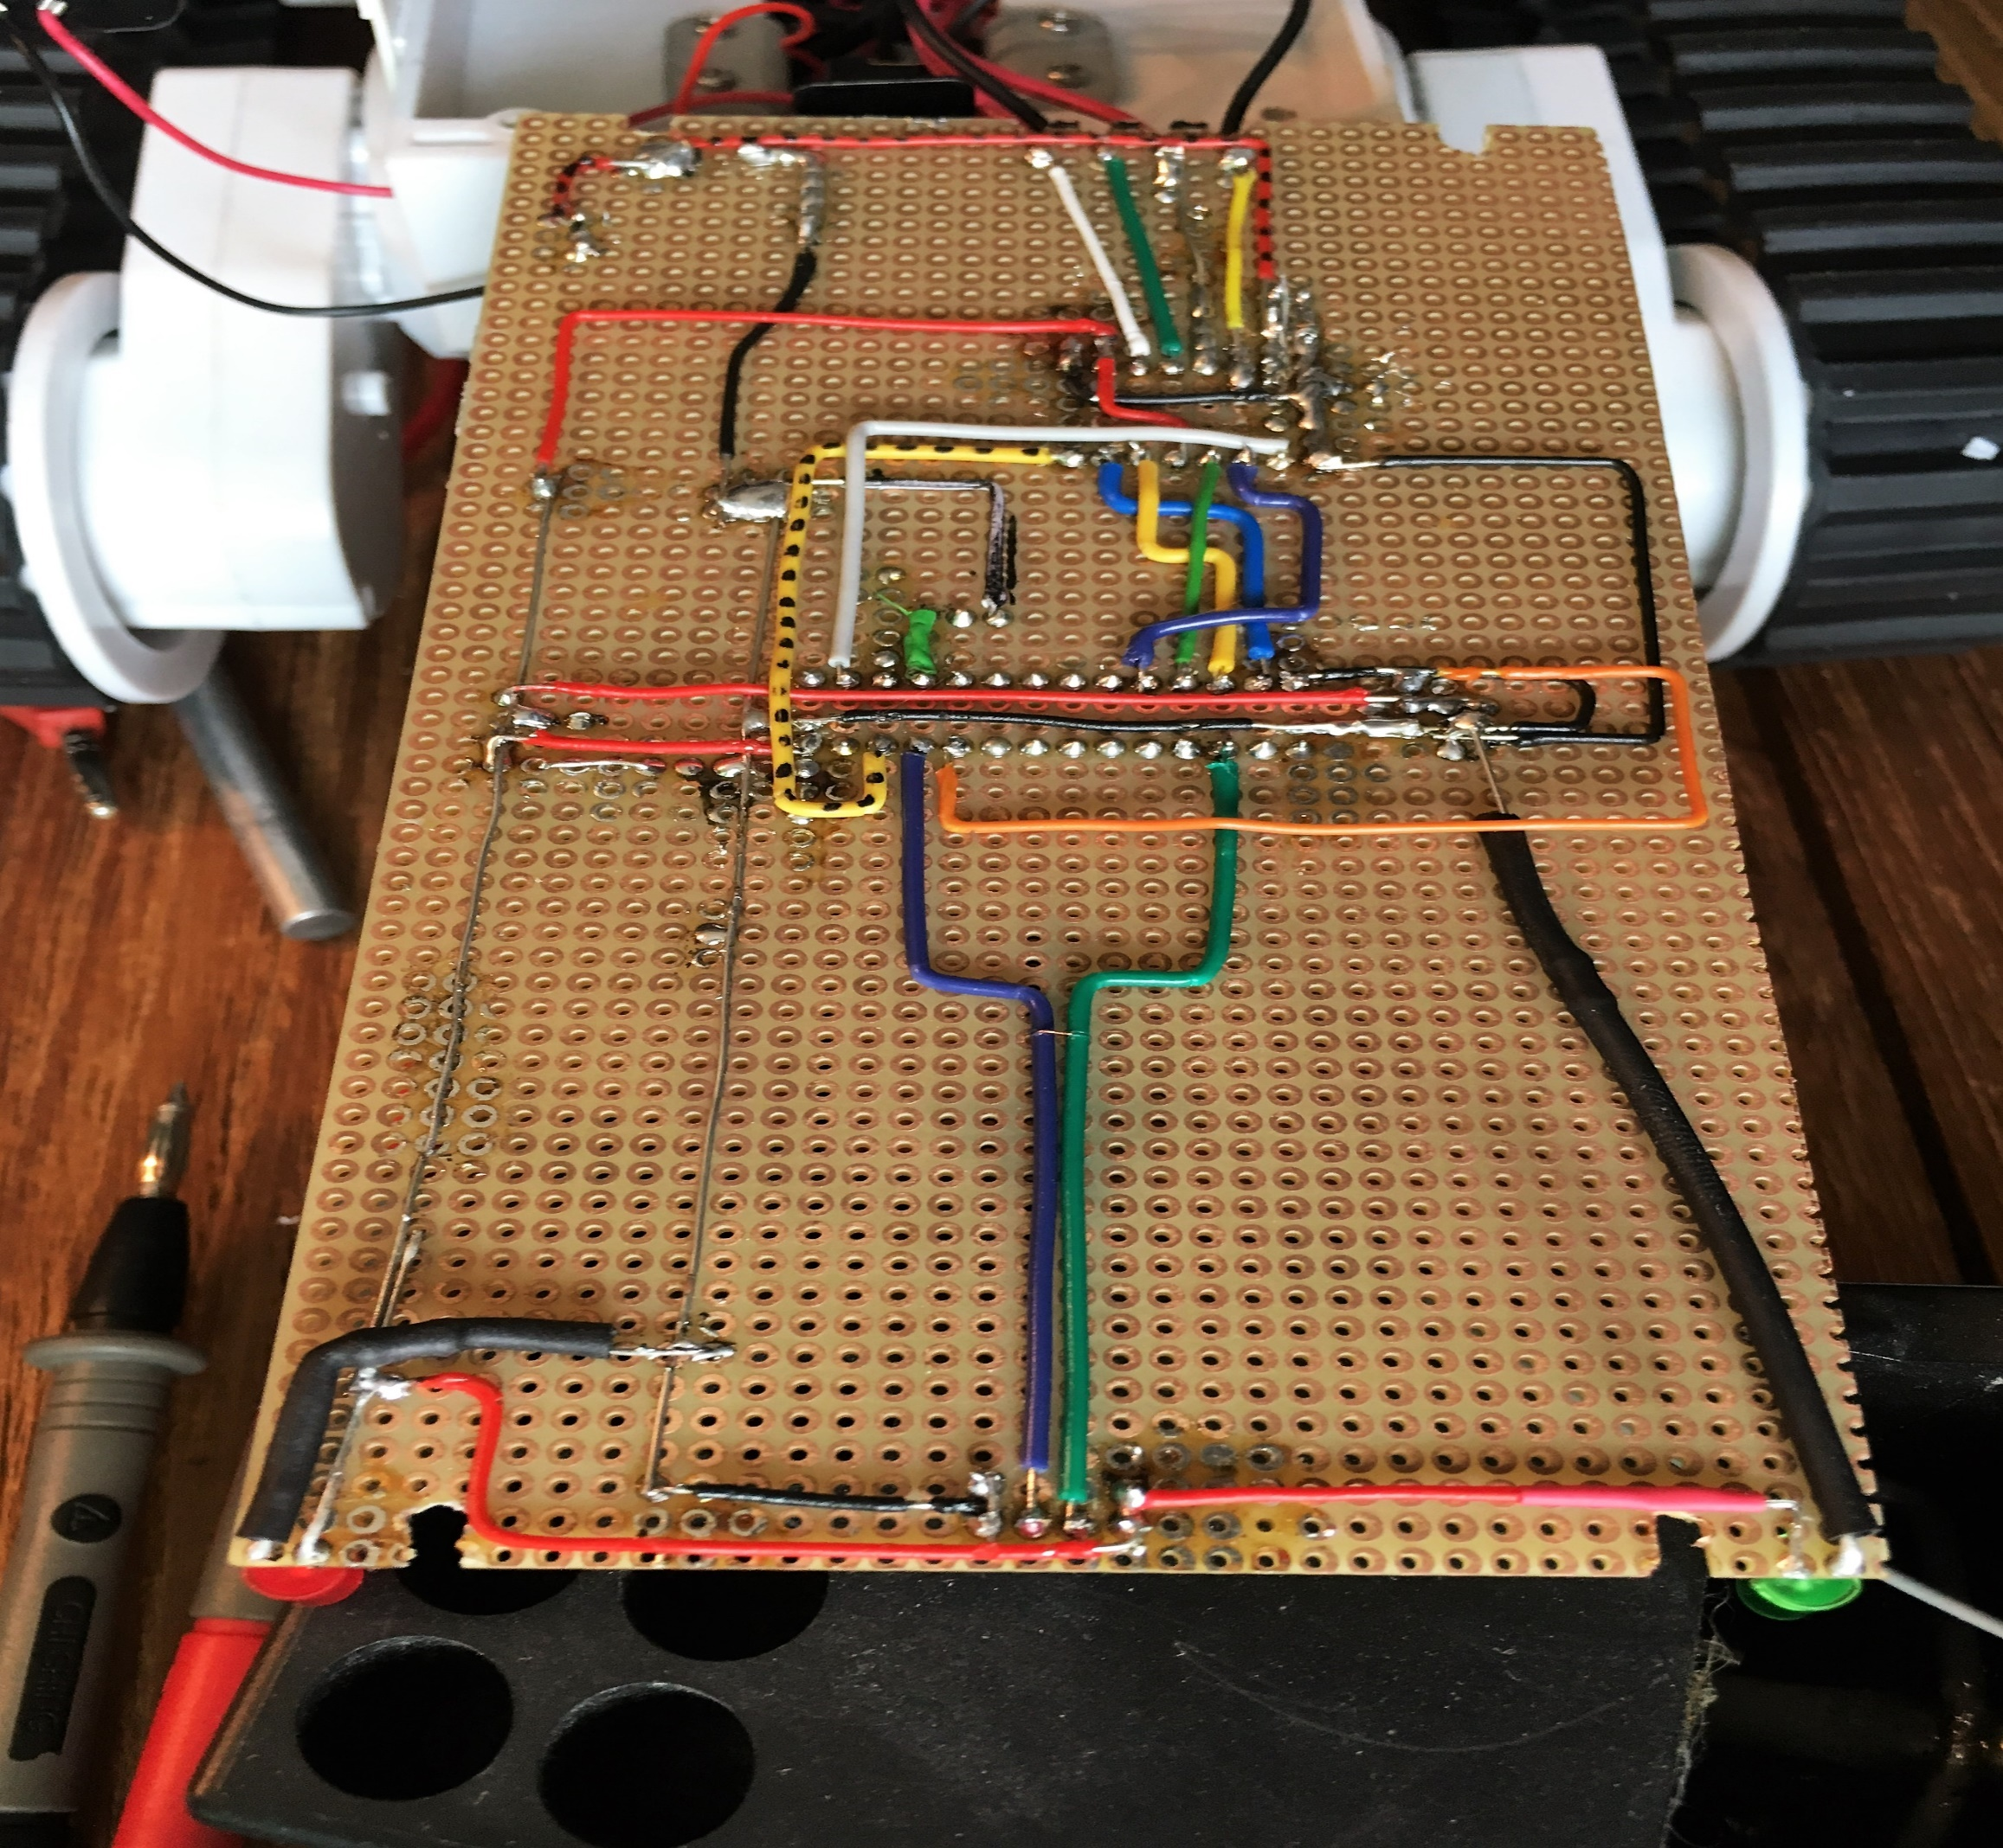
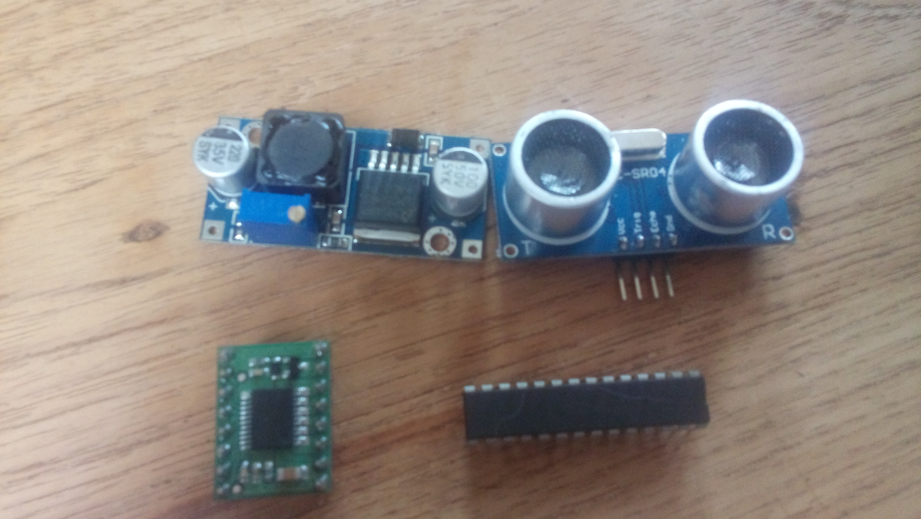
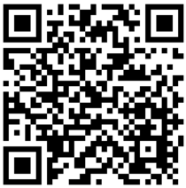
Docent: J. Van Bauwel
Vak: Project 2
Student: Ben De Lathouwer
Academiejaar: 2015-2016
Marvin, the Paranoid Android
Doel
Een rijdende RC robot die stopt als hij een obstakel te dicht naderT.
componenten
psoc1 controller
ultrasoon sensor
motordriver
Robot chassis met 4 Wielen (met elk een electro motor)
DC-DC convertor
Marvin
De programmeeromgeving
Onderkant Prototype van de print
Gebruikte onderdelen
Patrick Pelgrims
E-mail: Patrick.pelgrims@thomasmore.be
Thomas More | Campus De Nayer
Jan Pieter De Nayerlaan 5
2860 St.-Katelijne-Waver
Tel: +32 (0)15 316944 | Fax: +32 (0)15 317453

Slide 2
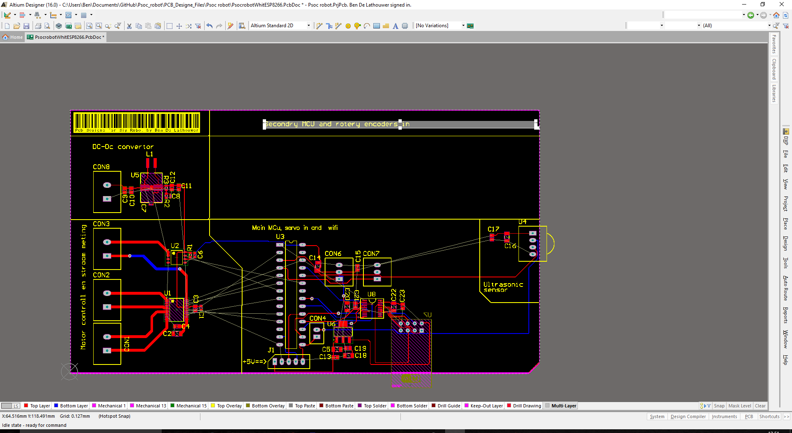
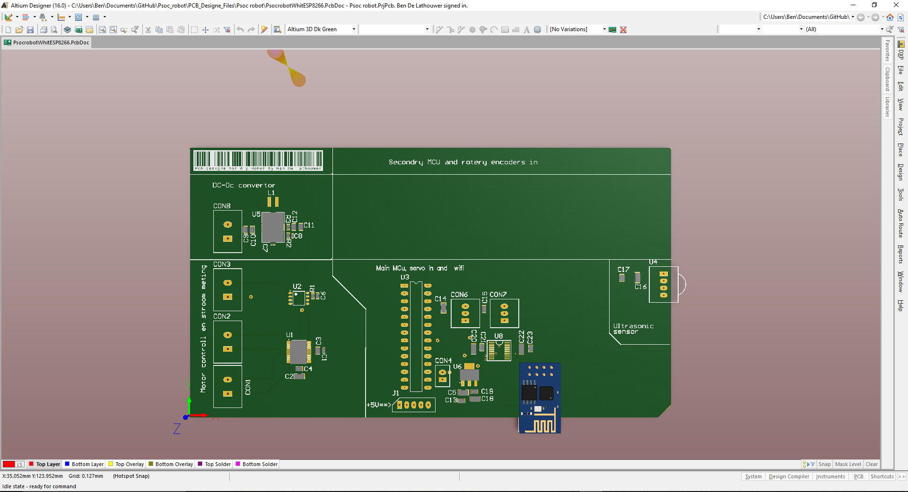
Docent: J. Van Bauwel
Vak: Project 2
Student: Ben De Lathouwer
Academiejaar: 2015-2016
Marvin, The Paranoid Android
PCB (WIP)
De pcb gaat uitbreidingen bevatten voor MARVIN:
wifi voor parameter monitoring (telemetrie)
rotary encoders voor meten van toerental
Layers
3D-render
Meer interesse?
Indien deze poster uw interesse geprikkeld heEft, kan u altijd mijn werk terugvinden op github:
https://github.com/bendelathouwer/Psoc_robot
voor vragen kan u me contacteren op: bendelathouwer@gmail.com
Patrick Pelgrims
E-mail: Patrick.pelgrims@thomasmore.be
Thomas More | Campus De Nayer
Jan Pieter De Nayerlaan 5
2860 St.-Katelijne-Waver
Tel: +32 (0)15 316944 | Fax: +32 (0)15 317453

